Slide 1
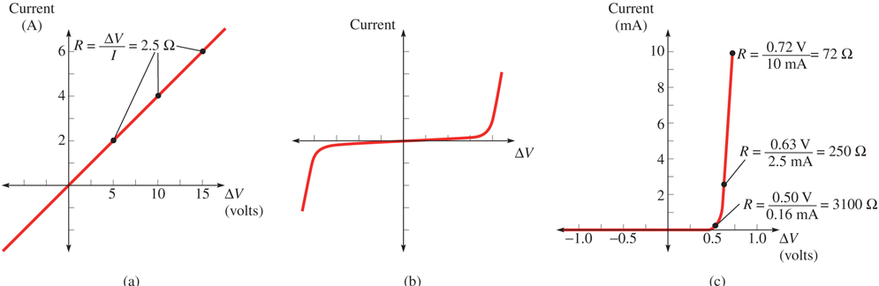
18.4 电阻与电阻率
1. 电阻
欧姆定律
欧姆定律不是物理学中的普适定律。
与胡克定律类似
电阻定义
电阻的单位：欧姆（Ω）1 Ω=1V/A
适用于欧姆导体和非欧姆导体。
注意：一个欧姆导体，无论导体两端的电势差如何变化，电阻都是恒定的。
欧姆导体电流与电势差之间的关系曲线是线性的。
钨丝 荧光灯 二极管
Notes:
胡克定律，曾译为虎克定律，是力学弹性理论中的一条基本定律，表述为：固体材料受力之后，材料中的应力与应变（单位变形量）之间成线性关系。满足胡克定律的材料称为线弹性或胡克型（英文Hookean）材料。
胡克定律由R.胡克于1678年提出，表达式为F=-k·x或△F=-k·Δx，其中k是常数，是物体的劲度系数（倔强系数）（弹性系数）。在国际单位制中，F的单位是牛，x的单位是米，它是形变量（弹性形变），k的单位是牛/米。劲度系数在数值上等于弹簧伸长（或缩短）单位长度时的弹力。

Slide 2

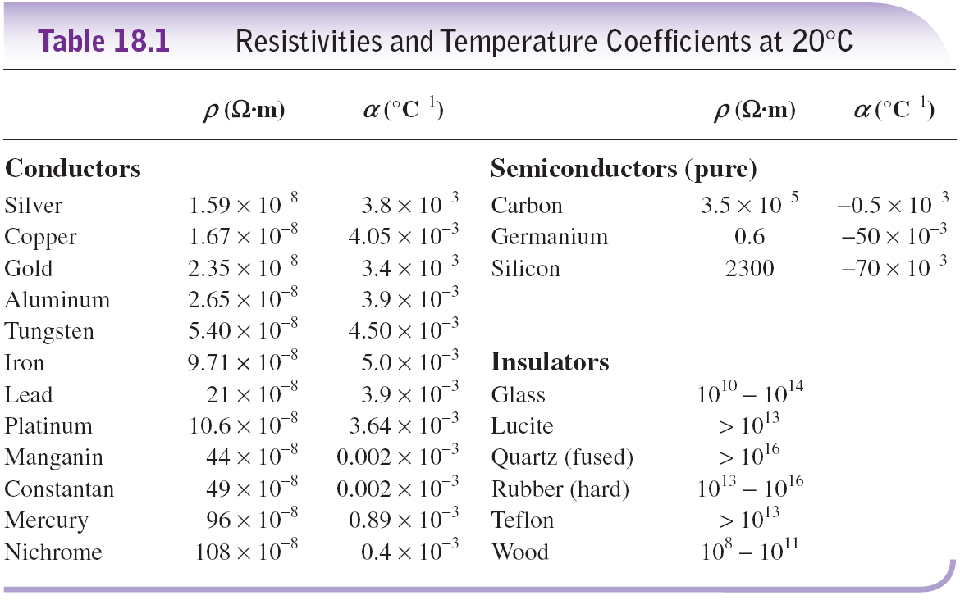
2. 电阻率（ρ）
电阻率是某一材料在某一温度下的特征参数。单位： Ω·m。
良导体的电阻率很小，纯的半导体的电阻率很大。绝缘体的电阻率非常大（约为导体的10²⁰倍。）

Slide 3
检测题 18.4
为什么在数据表中查到的是物质的电阻率（某一温度下），而不是此物质的电阻？
电阻率反映了材料的固有属性，与尺寸和形状无关。材料电阻的大小由其尺寸和形状决定。

Slide 4
单项选择题
在给定温度下，导线在直流时的电阻只决定于（ ）
A 、导线两端的电压。
B、电阻率、长度和电压。
C 、电阻率、长度和横截面积。
D、电压、长度和横截面积。
Notes:
答案：C

Slide 5

单选题
1分
在给定温度下，导线在直流时的电阻只决定于（ ）
A
导线两端的电压。
B
电阻率、长度和电压。
C
电阻率、长度和横截面积。
D
电压、长度和横截面积。
提交

Slide 6
3. 水的电阻率
水的电阻率主要取决于水中离子的浓度。纯水中只包含自耦电离(H₂O ↔H⁺ + OH⁻ )产生的离子。因此纯水是一种绝缘体。20度时其理论上的最大电阻率约为2.5× 10⁵ Ω·m。水是一种很好的溶剂，即使少量的矿物质在水中，也能很大程度地降低其电阻率。如：自来水的电阻率（ 10⁻¹ - 10² Ω·m ）
Notes:
氢离子和氢氧根离子
液体能否导电，主要看里面有没有自有移动的离子，也就是带正或负电荷的微粒。水是极弱的电解质，H2O会电离出极少量的氢离子（H+）和氢氧根离子（OH-），所以纯净水是有极弱的导电性的，可以视为绝缘体。
纯水指的是不含杂质的H₂O。从学术角度讲，纯水又名高纯水，是指化学纯度极高的水，其主要应用在生物、 化学化工、冶金、宇航、电力等领域，但其对水质纯度要求相当高，所以一般应用最普遍的还是电子工业。例如电力系统所用的纯水，要求各杂质含量低达到“微克/升”级。

Slide 7
单项选择题
以下每幅图分别表示不同电器原件两端的电压（V）随其中电流（I）变化的关系曲线。哪幅图是欧姆导体的关系曲线？（ ）
V
V
I
I
A B
V
V
I
I
C D
Notes:
答案：A

Slide 8
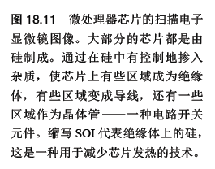
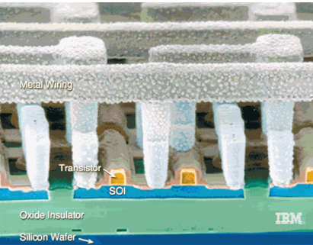
SOI（silicon on insulator）绝缘体上的硅，它的工作温度可高达300°C，减少芯片过热的问题。
Notes:
SOI是硅晶体管结构在绝缘体之上的意思，原理就是在Silicon（硅）晶体管之间，加入绝缘体物质，可使两者之间的寄生电容比原来的少上一倍。

Slide 9
单项选择题
某一类型电线的100米电阻为7.2Ω。这根电线2.5米的电阻是多少？
A、 18Ω
B、 1.8Ω
C、 0.18Ω
D、 3.0Ω
E、 0.30Ω
Notes:
c

Slide 10
单选题
1分
某一类型电线的100米电阻为7.2Ω。这根电线2.5米的电阻是多少？
A
18Ω
B
1.8Ω
C
0.18Ω
D
3.0Ω
E
0.30Ω
提交

Slide 11
单项选择题
导线长度的电阻为18.0Ω。当导线均匀拉伸到原来长度的三倍时，则电阻为？
A、 162Ω
B、 54.0Ω
C、 18.0Ω
D、 6.00Ω
E、 2.00Ω
Notes:
A

Slide 12
单选题
1分
导线长度的电阻为18.0Ω。当导线均匀拉伸到原来长度的三倍时，则电阻为？
A
162Ω
B
54.0Ω
C
18.0Ω
D
6.00Ω
E
2.00Ω
提交

Slide 13

4.电阻率和温度的关系
决定金属电阻率的两个因素：单位体积内的传导电子的数量和电子与离子间的碰撞频率（对温度的变化非常敏感）。
这里，ρ₀是温度T₀时的电阻率，ρ是温度T=T0+ΔT时的电阻率。
电阻率不取决于材料的大小或形状，但它确实取决于温度。温度越高，内能越大；离子振动幅度越大。作为一个结果，电子与离子碰撞更频繁。两次碰撞之间加速的时间越短，它们获得的漂移速度就越小；因此，对于给定的电场，电流就越小。因此，随着金属温度的升高，其电阻率增加。
Notes:
超导体（英文名：superconductor），又称为超导材料，指在某一温度下，电阻为零的导体。在实验中，若导体电阻的测量值低于10⁻²⁵Ω，可以认为电阻为零。 超导体不仅具有零电阻的特性，另一个重要特征是完全抗磁性，完全抗磁性又称迈斯纳效应，“抗磁性”指在磁场强度低于临界值的情况下，磁力线无法穿过超导体。完全抗磁性的原因是，超导体表面能够产生一个无损耗的抗磁超导电流，这一电流产生的磁场，抵消了超导体内部的磁场。

Slide 14
5. 应用：电阻温度计
利用材料电阻率随温度变化的性质而制作的测量温度的装置。
6. 半导体（semiconductor）: α<0
7. 水: 纯水的电阻率温度系数α在室温下也是负数。
8. 超导体（superconductor）:低温下，ρ=0
超导材料，指在某一温度下，电阻为零的导体。

Slide 15
例 18.2 电阻随温度的变化关系
烤面包机中镍铬合金加热元件在加热到炽热（1200℃）的时候，其电阻为12.0 Ω，求它在室温（20 ℃ ）时的电阻为多少？忽略元件的长度和直径随温度的变化。

Slide 16
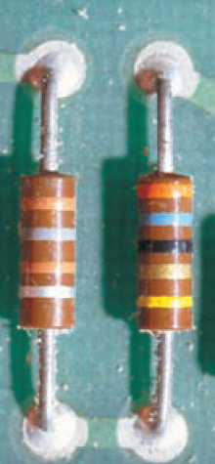


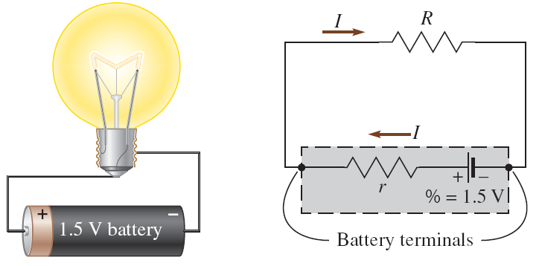

10.电阻器
电阻器是一种具有确定电阻值的电路元件。
电阻器电压和电流的关系：V = IR。
11.电池的内阻
虚线中r表示电池的内阻。电池符号表示 一个理想电源。
路端电压（V）: 电源两极之间的电势差。

Slide 17
单项选择题
以下哪个量等于电池的电动势（ ）
A．电池储存的化学能。
B．电池储存的化学能除以电池的净电量。
C．没有电流时电池的路端电压。
D．电池能抽运的电量。
V=ε-Ir
Notes:
答案：C

Slide 18
单选题
1分
以下哪个量等于电池的电动势（ ）
V=ε-Ir
A
电池储存的化学能。
B
电池储存的化学能除以电池的净电量。
C
没有电流时电池的路端电压。
D
电池能抽运的电量。
提交

Slide 19
练习题：18.3 钟表内电池的路端电压
钟表内的碱性D型电池（1.500V电动势，0.100Ω内阻）能提供的电流为50.0mA。求这个电池的路端电压为多少？
由于电流很小，电池的路端电压接近于电动势1.5V.
如果电流很大呢？
所能提供的最大电流为多少？
当路端电压为零时:

Slide 20
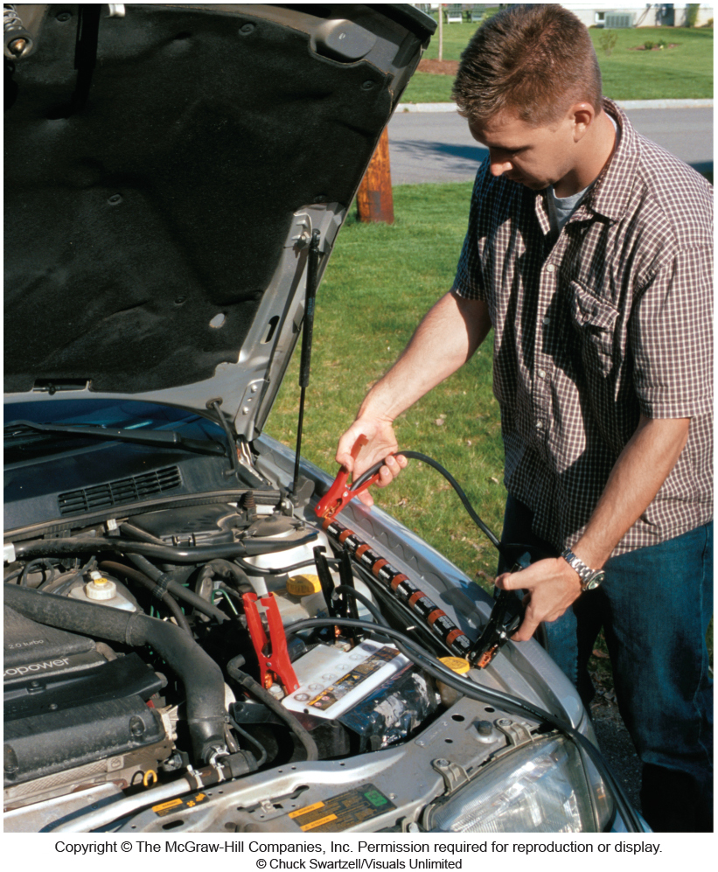
例18.3 用手电筒电池起动汽车
格雷厄姆用8个1.5V的干电池串联成12V的电池组，代替汽车的电瓶，这个计划能不能实现呢？
讨论格雷厄姆的方案是否可行。每节电池的电动势为1.50V，内阻为0.10Ω。（起动汽车马达的电流通常要求达到几百安培，但是流过手电筒内灯泡的电流通常小于1A。）

Slide 21
作业：95页计算题12，计算题17

